Slide 1
AI | 솔트룩스 · Document Studio
VLM 문서파싱 학습 현황
학습 데이터 · 학습 결과 · 문제점
2026. 09. 14
용윤정

Slide 2
Document Studio VLM · 학습 현황
한눈에 보기
현재 위치와 이번 주 핵심 세 가지
현재 배포 · 성능
이번 주 핵심 성과
지금 상태 · 이슈
• 배포 모델 exp_004 (Qwen3.6-35B-A3B + LoRA)
• SS 평가 400건 KIE 정확도 86.1%
(원본 베이스 대비 +1.3%p)
• 자체 평가셋 1,019건
CER 0.106 · TEDS 0.708 · 완전일치 64.2%
• 자체 지표 최고는 exp_011
TEDS 0.741로 1차 목표(0.739) 달성
SS 85.7%로 배포 후보 수준
• 신규 도메인 투입판(exp_012·013)의
성능 급락(−8~11%p) 원인 규명 → 수정 완료
원인: 공개 데이터 FATURA2 4,000행 라벨 누락
• 평가 파이프라인 vLLM 엔진 전환
SS 400건 15시간 → 15분
→ 6개 실험 동일 조건 전수 재측정
• 학습 데이터 텍소노미 v1.1 구축
manifest 27종 · registry 60배치
• 수정본 exp_015 (9/10) · exp_014 (9/12)
학습 완료 — SS 평가 대기 중
• 구조적 문제 3가지
① 도메인 불균형: 견적서 학습 2.4% vs 평가 25%
② 프롬프트 편중: 72%가 지시문 1종
③ 라이선스: PubTabNet(NC) 5,461행 포함
• 사내 실문서 학습 자산 455장뿐
→ 별도 라벨링 필요 (판단 요청)
2026-09-14 · 용윤정
2

Slide 3
Document Studio VLM · 학습 현황
학습 데이터 — 무엇을 학습했나
다음 학습셋 exp_016 기준 40,852행 · 행 단위 전수 집계 (2026-09-10)
출처별 구성
도메인별 구성 vs SS 평가 비중
출처 | 행 | 비중
생성 (자체·선임 제공 생성기) | 20,881 | 51.1%
public (공개 데이터셋) | 18,886 | 46.2%
사내 실문서 (자체 라벨링) | 1,085 | 2.7%
도메인 | 학습 행 | 학습 비중 | SS 평가
영수증 | 17,170 | 42.0% | 25%
무역·금융·행정 서식 | 8,916 | 21.8% | 50% (계산서·명세서)
학술 표 (PubTabNet) | 5,461 | 13.4% | 0%
공공행정 (AI-Hub) | 4,480 | 11.0% | 0%
인보이스 | 3,825 | 9.4% | (계산서 일부)
견적 계열 | 1,000 | 2.4% | 25%
• 사내 실문서 1,085행의 고유 이미지는 455장
(90장 × 8회 프롬프트 반복 + 크롭 365장)
• 생성 데이터 중 서식 계열(9,916행)은 다양성 확보,
영수증 계열(10,229행)은 4열 고정·어휘 105~173종으로 단조
평가 비중 25%인 견적 계열이 학습에는 2.4%, 평가에 0건인 학술 표·공공행정이 24.4%
실험별 학습셋 변천
실험 | 총 행수 | 핵심 변경 | 상태
exp_004 | 11,173 | 크롭 892 · 실제 페이지 182 — 현 배포 | 배포 중
exp_009 / 010 / 011 | 86,256 / 9,898 / 30,195 | 영수증 크롭 증량·페이지 반복 조정 (exp_011 = 최적 조합) | 완료
exp_012 / 013 | 47,686 / 40,676 | 신규 도메인(명세서·계산서·인보이스) 10,491행 첫 투입 | 오염 → 폐기
exp_015 (clean) / 014 | 40,010 / 34,549 | FATURA2 오염 수정판 / + PubTabNet 제외판 | 학습 완료 · 평가 대기
2026-09-14 · 용윤정
3

Slide 4
Document Studio VLM · 학습 현황
학습 결과 ① — 자체 평가셋 (1,019 크롭 · 사람 라벨 정답)
CER 0~1 유계 정의로 전 실험 통일 · 낮을수록 좋음 CER / 높을수록 좋음 TEDS·완전일치
실험 | CER ↓ | TEDS ↑ | 완전일치 ↑ | 반복루프 | 비고
학습 전 base | 0.1378 | 0.6647 | 57.9% | 0 | Qwen3.6-35B-A3B 원본
exp_004 | 0.1063 | 0.7079 | 64.2% | 7 | 현 배포
exp_005 | 0.1081 | 0.6831 | 65.3% | 1 | 온라인 증강
exp_006 | 0.1177 | 0.6916 | 64.4% | 0 | 합성 추가
exp_008 | 0.1305 | 0.6879 | 60.8% | 0 | 베이스 27B 교체
exp_009 | 0.1155 | 0.7476 | 63.5% | 0 | 크롭 전량 + 페이지 44%
exp_010 | 0.1131 | 0.7335 | 63.7% | 0 | exp_009 경량판
exp_011 | 0.1091 | 0.7410 | 65.6% | 0 | 최고 조합
1차 목표 | ≤ 0.097 | ≥ 0.739 | ≥ 67%
실험으로 밝혀진 것
• TEDS는 크롭이 만든다
크롭 892 → 12,000: 0.734 → 0.741
• 페이지 반복은 CER을 해친다
1회 0.106 → 24회 0.113 → 209회 0.116
• 반복루프는 exp_006 이후 소멸
exp_004만 7건 잔존
판단
• exp_011이 TEDS 목표 달성, CER·완전일치도 최상위
• CER 목표(0.097)는 전 실험 미달
→ 영수증 재배치로는 한계 (exp_009=010 동점)
2026-09-14 · 용윤정
4

Slide 5
Document Studio VLM · 학습 현황
학습 결과 ② — SS 평가셋 400건 (영수증·견적서·계산서·명세서 각 100)
vLLM 엔진 경로 · KIE 추출기 동일 · 6개 실험 동일 조건 전수 측정 (2026-09-07)
실험 | 학습 행 | 지시-정답 오염 | 견적서 표 | 인보이스 표 | SS total
exp_004 (현 배포) | 11,173 | 139 | 95/100 | 100/100 | 86.1%
exp_011 | 30,195 | 139 | 98/100 | 100/100 | 85.7%
exp_009 | 86,256 | 139 | 100/100 | 100/100 | 85.6%
exp_012 | 47,686 | 4,139 | 71/100 | 57/100 | 77.3%
exp_013 | 40,676 | 4,139 | 47/100 | 37/100 | 74.7%
표 파싱 ↔ 답변 정확도
• 표 정확도와 SS 총점 상관 r = +0.998
• exp_009→013 하락 −0.135 중
Table 필드 −0.242, General −0.045
• 견적서 −0.330으로 붕괴, 영수증은 −0.014
학습량이 8배 차이나도 깨끗한 셋은 85.6~86.1% (0.5%p 폭) 에 모이고,
오염된 두 실험만 8~11%p 아래로 떨어짐 → 하락은 전부 데이터 몫
카테고리별 (exp_004 기준 · 원본 대비)
KIE 추출기 교체 영향 (참고)
카테고리 | 원본 베이스 | exp_004 | 학습 효과
영수증 | 92.6% | 93.5% | +0.9p
견적서 | 88.5% | 90.4% | +1.9p
계산서 | 79.1% | 81.1% | +2.0p (절대값 최저)
명세서 | 87.4% | 86.8% | −0.6p (유일한 하락)
• gemma-4-31B → Qwen3.8: 86.5 → 85.6% (−0.9p)
• 머리말 필드 −1.7p, 표는 대등
• 데이터 차이(13.5p)의 1/15 → 결론 불변
2026-09-14 · 용윤정
5

Slide 6
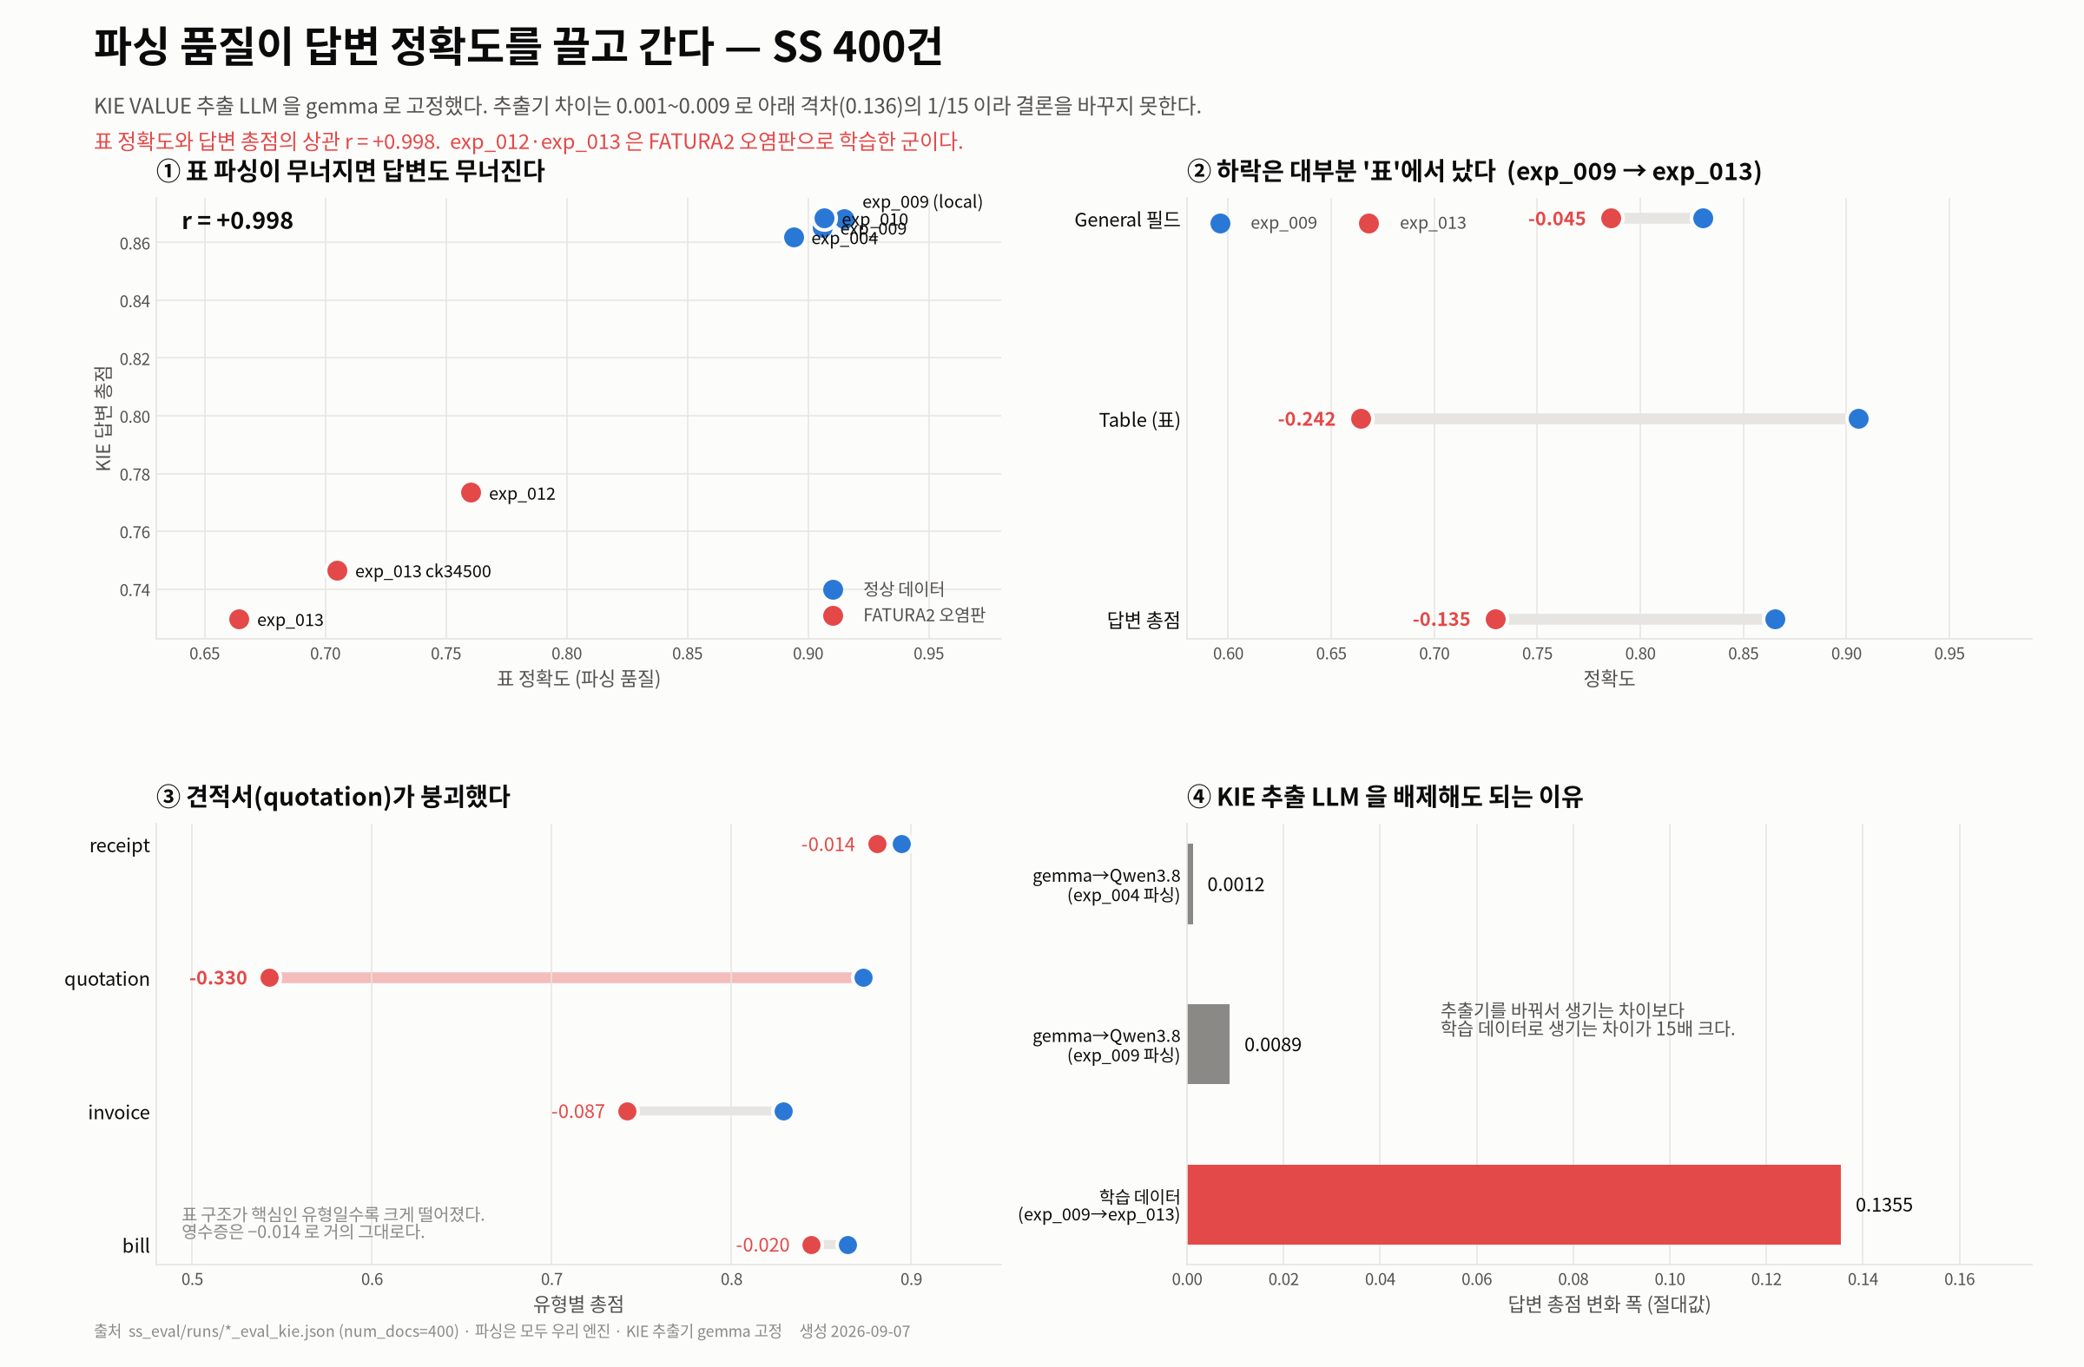
Document Studio VLM · 학습 현황
문제점 ① — 학습셋 오염: 공개 데이터 FATURA2 4,000행
exp_012·013 성능 급락의 원인 · 규명 및 수정 완료 (2026-09-07)
원인
영향
조치
• doc_parsing/invoice 4,491행 중 4,000행이
"표는 HTML <table>로 출력" 지시를 받고도
정답에 표가 없음
• FATURA2는 필드추출(KIE)용 데이터셋 —
품목 표를 영역만 표시하고 내용 미기재
• 용도가 다른 데이터를 다른 용도로 쓴 것
• 한 파일에 두 공개셋이 같은 task명으로 섞여
학습셋 단계에서 안 보였음
• 모델이 "표를 요구받아도 표 없이 답한다"를
4,000회 학습
• 견적서 표 출력 100/100 → 47/100
인보이스 표 출력 100/100 → 37/100
• SS 400건 85.6% → 74.7% (−10.9%p)
• 표를 뱉은 272건은 85.5%로 정상 —
실력은 멀쩡, 표 누락 습관이 128건을 끌어내림
• 빼지 않고 복원: exp_009로 표를 읽어 채우고
원본 SUB_TOTAL과 금액 합계로 검산
검산 통과 2,734 · 검산불가 600 유지 / 실패 666 제외
• exp015_clean 40,010행 · 오염 4,139 → 139행
(139는 실제 표 없는 정상 케이스)
• registry에 revoked 전이 → 재유입 시 자동 FAIL
• 재학습 완료 (9/10) · SS 평가 대기
재발 방지 (등록 절차 추가)
• 공개 데이터 도입 시 "원본 데이터셋의 과제 ↔ 우리 용도" 일치 확인
(라이선스만 보고 통과시키면 반복됨)
• "지시문이 표를 요구하는데 정답에 <tr>이 없는 행" 자동 검사
— 이번 4,000행은 등록 단계에서 걸렸어야 함
• 사내 합성 데이터(std_hb 5,000 · CTG 3,916)는 전부 정상
2026-09-14 · 용윤정
6

Slide 7
Document Studio VLM · 학습 현황
문제점 ② — 학습 데이터 구조
오염과 별개로 남아 있는 구조적 문제 4가지
1. 도메인 불균형 — 평가와 학습이 안 맞음
2. 프롬프트 편중 — 72%가 지시문 1종
• 견적서: SS 평가 25% ↔ 학습 2.4% (1,000행)
• 학술 표·공공행정: 평가 0% ↔ 학습 24.4%
• 명세서·계산서 실패 필드는 전부 "칸 안에 여러 줄로 접힌
긴 텍스트 블록" (address·purpose·route 등 80~99건)
• 견적 계열 public은 northwind 830건(Apache-2.0)이 유일
• doc_parsing 19개 유형 12,741행이 지시문 하나를 공유
그 문장이 SS 평가 프롬프트와 글자까지 동일
• 전체 21개 task · 28,627행이 프롬프트 1종
• 생성 데이터는 데이터셋당 지시문 1종 (45종 보유 중 미적용)
• "이미지 그대로" 원칙 위반은 45종 전수 점검 결과 0건
→ 문제는 지시문이 아니라 라벨 쪽
3. 라이선스 — 상용 납품 차단 요소
4. 사내 실문서 부족 · 영수증 생성 포화
• PubTabNet 5,461행 (CC BY-NC-SA) 이 exp_015·016 계보에 잔존
→ 상용 모델에 쓰려면 제거 필요 (exp_014는 제외판)
대체: FinTabNet_OTSL (CDLA-Permissive) 3,000행
• AI-Hub 2종·KorIE 2종 라이선스 unknown → GitLab 커밋 보류
AI-Hub 제3자 제공 제한 — 재배포 해당 여부 판단 요청
• guard_license.py 통과를 릴리즈 조건으로 설정
• 사내 실문서 학습 자산 고유 455장 (전체의 2.7%)
• 골든셋 100건은 평가 정답지 검증용 — 학습 투입 0행
• 영수증 생성 크롭 10,965행은 포화:
exp_009(34,391행) 0.8652 = exp_010(9,898행) 0.8684
• SS 대상 증빙 서식(영수증·견적·계산·명세)은 공개 데이터에 없음
→ 사내 실문서 라벨링이 근본 해법 (별건, 판단 요청)
2026-09-14 · 용윤정
7

Slide 8
Document Studio VLM · 학습 현황
문제점 ③ — 모델 출력 · 평가 측
SS 평가 불일치 3,017건 분해 및 관찰된 실패 유형
불일치 3,017건의 성격
관찰된 실패 유형
유형 | 비중 | 대응 방향
실제 글자 오독 | 47.6% | 영수증 이미지 250~285px — 해상도·크롭 전략
필드 오배치 | 20.0% | 전사는 맞는데 자리가 틀림 — KIE/정규화 로직
정규화 차이 | 7.3% | 2015-05-06 vs 2015/05/06 — 출력 정규화 로직
기타 | 25.1%
• 원본 오타를 모델이 교정해버림
"P브로커리"(원본·정답) → "P 브로콜리"로 답변
→ "이미지 그대로 출력" 원칙 위반 — 프롬프트 개선안 7번이 겨냥
• 긴 표 중간 잘림 → max_len 16,384 확정 후 긴 표 1,200장 투입 예정
• 반복루프: exp_004(현 배포)만 7건 잔존, 이후 실험은 0
• 명세서·계산서: 여러 줄 접힌 긴 텍스트 블록 필드 집중 실패
평가 인프라에서 발견·수정한 것
• 평가 스크립트 bash 인자 버그(E="exp011}") → 세 실험 스킵 후 "완료" 출력
→ exp_011·012·013 점수가 비어 있던 원인. 수정 완료
• 합성 생성기 폰트 글리프 누락으로 빈 이미지 600여 건 → 전량 폐기·재생성, 폰트 자동 검증 추가
SS 평가 방법 관련 미결
• 데이터셋마다 채점 방식이 다름(그래프 구조 일치 · cosine · 필드 타입별 차등) — registry에 "이 평가셋을 무엇으로 채점하는가" 기록 자리 없음
• 평가 데이터·방법 SS측 사전 협의 (랩장님 요청) 진행 예정
2026-09-14 · 용윤정
8

Slide 9
Document Studio VLM · 학습 현황
다음 — 진행 중 · 계획 · 판단 요청
진행 중 · 예정
판단 요청 드리는 것
항목 | 상태
exp_015 (오염 수정본) · exp_014 (PubTabNet 제외) SS 400 평가 | 학습 완료 → 이번 주 평가
exp_017 학습셋 재배분 (40,852 → 34,421행) | 빌드 중
영수증 생성 크롭 −6,000 · PubTabNet −5,461 · FinTabNet +3,000 · northwind +830 · 긴 표 +1,200
프롬프트 다양화 실험 (개선안 8종, 생성 데이터 지시문 다종 분산) | exp_015 결과 확인 후
한국어 축 공개 데이터 (ko-vdr 23,000행 표본 · KolmOCR 11,866쌍) | 표본 200행 라벨 검수 후 투입량 확정
텍소노미 v1.1 GitLab push | 승인 대기
학습 데이터 유형 정의 노션 정리 · SS측 평가 방법 협의 (랩장님 요청) | 진행 예정
1. 사내 실문서 라벨링 착수 여부
현재 455장 → SS 증빙 서식은 공개 데이터로
대체 불가. 별도 인력·기간 필요
2. AI-Hub·KorIE 데이터 GitLab 업로드 가부
제3자 제공 제한 → 재배포 해당 여부
3. PubTabNet(NC) 제외 확정
exp_014 결과로 성능 영향 확인 후 결정
4. registry DB 이관 시 커밋 해시 컬럼 추가
재배분 후 구성비 (예상)
 | 현재 exp_016 | 다음 exp_017
생성 | 20,881 (51.1%) | 16,081 (46.7%)
public | 18,886 (46.2%) | 17,255 (50.1%)
사내 실문서 | 1,085 (2.7%) | 1,085 (3.2%)
2026-09-14 · 용윤정
9

